Slide 1
Přednáška č. 8
Největší demografické
excesy v dějinách lidstva

Slide 2
Přesné definovaní extrémních událostí, katastrof či pohrom je ve své podstatě poměrně komplikované. Anglická literatura (např. Quarantelli, 1994) rozlišuje zvlášť pojmy pohroma (disaster) a katastrofa (catastrophe), podle níž lze oba odlišit na základě vybraných znaků. Při katastrofě by měly být naplněny tyto skutečnosti:

Slide 3
Naopak při pohromách nejsou tyto znaky zcela jasně rozpoznatelné.
Mnozí autoři či odborné studie se navzdory výše uvedenému shodují, že přesná definice neexistuje, pouze podmínky, při jejichž naplnění se událost dá označit za pohromu či katastrofu.
Při extrémní události dochází ke změně stavu obyvatelstva, který ovlivnila nejen natalita a mortalita, ale i migrace.

Slide 4
ZÁNIK HISTORICKÝCH KULTUR
Kultura povodí řeky Indu
Nazývána také jako harrapská kultura
Existovala ve stejnou dobu jako egyptská nebo mezopotámská říše, tedy zhruba 3 300 – 1 700 př. n. l.
Pokrývala jednoznačně nejrozsáhlejší území, v době největšího rozkvětu se rozkládala na ploše 1,25 mil. km² (jako JAR) a měla 5 milionů obyvatel
Na rozdíl od obou výše uvedených říší se o harrapské kultuře dlouho prakticky nevědělo
V době největšího rozkvětu měla města Harrapa a Mohendžo-Daro asi 80 tisíc obyvatel a byly to největší městské usedlosti na světě; se soudobých měst se s oběma městy může velikostně rovnat jen Uruk v Mezopotámii

Slide 5
ZÁNIK HISTORICKÝCH KULTUR
Existoval zde téměř dokonalý systém kanalizace a rozvodu vody, sanitární zařízení připomínala dnešní dobu
Města byla vybudována výhradně z pálených cihel
Záhadou je zánik této civilizace, tedy někdy v letech 1 900 až 1 700 př. n. l.
Nejpravděpodobnější je kombinace několika faktorů:
- klimatické změny (období sucha i velké záplavy), zemětřesení
- invaze cizího etnika (tzv. Árjů, ze severozápadu)
- mocenské sváry - přelidněná města ztrácejí svůj sociální řád, vládnoucí skupina ztrácí vliv
- vykácené lesy a vyčerpané zásoby dříví nezbytné k vypalování cihel
…. zánik 5-ti milionové civilizace s přesunem části obyvatelstva do povodí řeky Gangy a vznik nových velkých měst kolem roku 1 200 př. n. l.

Slide 6
ZÁNIK HISTORICKÝCH KULTUR
Mezopotámie (Sumerská a Akkadská říše)
Existovala zhruba v období 4000 – 2000 př. n. l.
Města/městské státy Kiš, Uruk, Babylon, později Bagdád (statisíce obyvatel)
Říše s několika miliony obyvatel
Oblast mezi řekami Eufratem a Tigridem byla a je sice pouští, ale tisícileté nánosy bahna v jejich okolí zajišťovaly poměrně bohatou úrodu
Postupný úpadek s přibývající mocí panovníků a jejich vírou ve vlastní božství, nájezdy kočovných kmenů, klimatické změny směřující opět ve prospěch pouští a sucha..

Slide 7
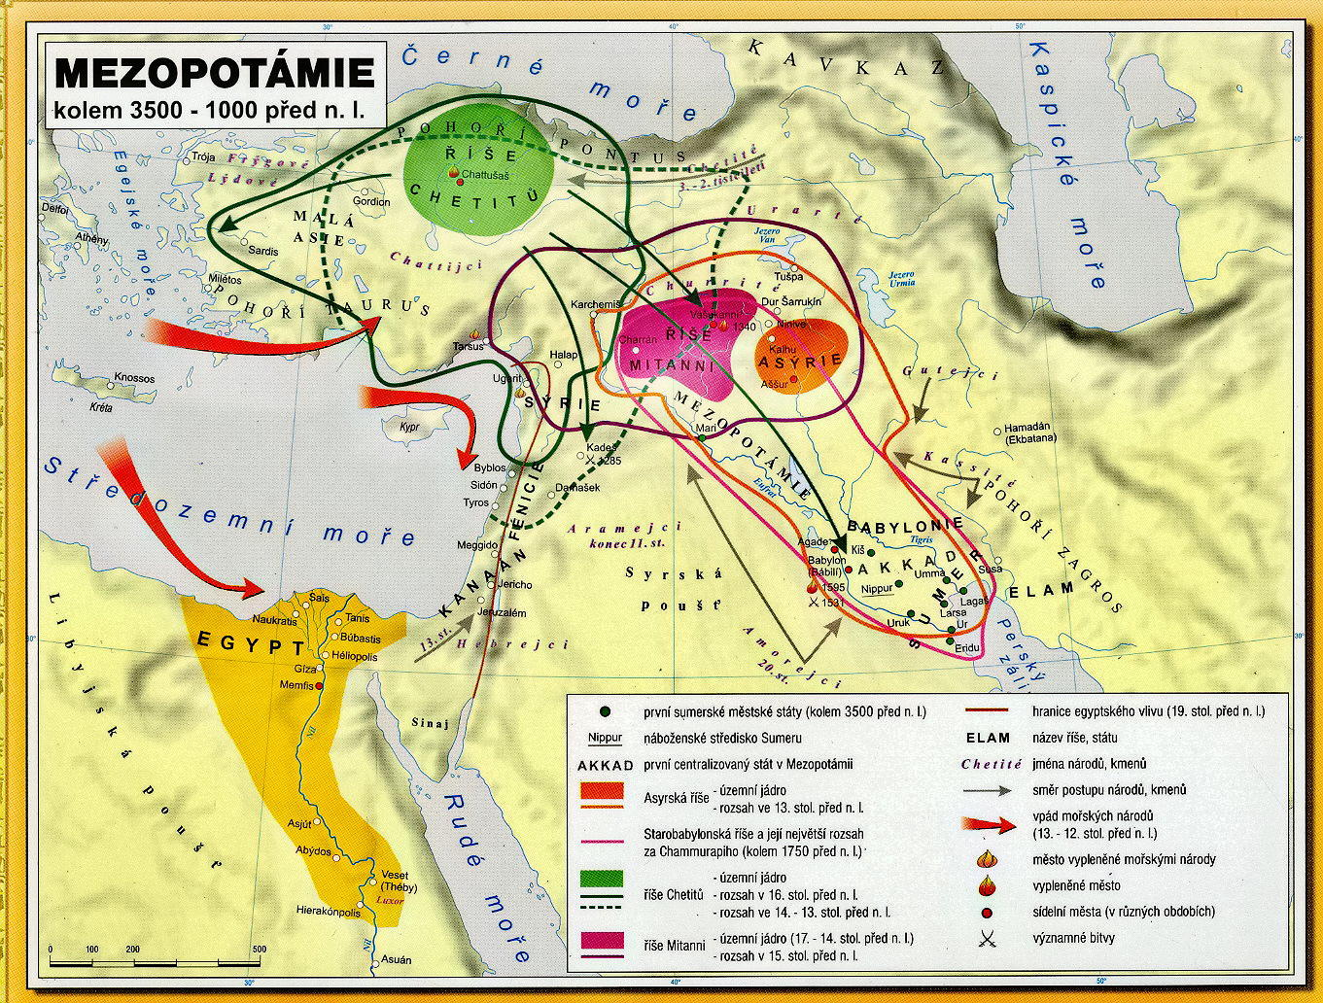

Slide 8
ZÁNIK HISTORICKÝCH KULTUR
Starověký Egypt
Existoval v období 3100 – 30 př. n. l., kdy se stává římskou provincií
Členil se na Horní a Dolní Egypt podle toku řeky Nil, v roce 3100 sjednotil jednotlivé městské státy faraon Meni v jednu říši
Největší rozmach nastává v období tzv. Nové říše (1550 – 1070 př. n. l.)
V té době je založeno Údolí králů, kam jsou pohřbíváni do svých hrobek faraoni
Jsou postaveny chrámové komplexy Luxor a Karnak
Je to období vlády královny Nefertiti, faraona Tutanchamona, který vrací statut hlavního město Thébám

Slide 9
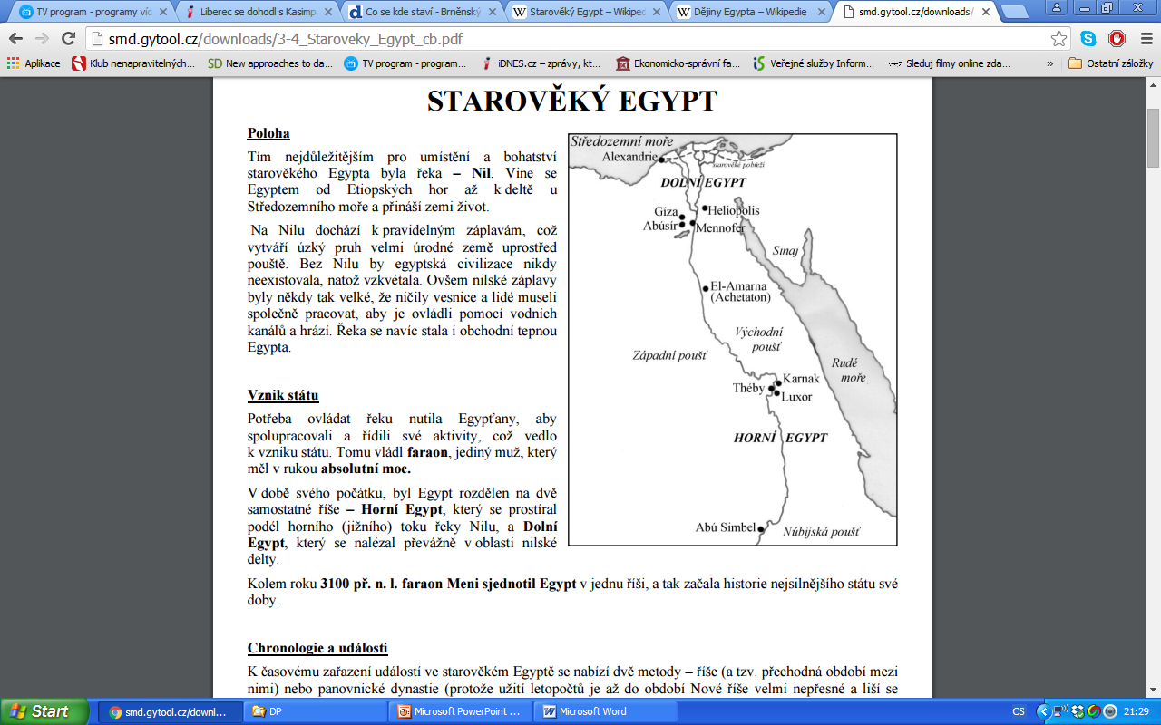
ZÁNIK HISTORICKÝCH KULTUR
Ramses II poráží Chetity, resp. bitva dopadá nerozhodně..
Později však dobývají Egypt Peršané, Alexander Veliký (zakládá hlavní město Alexandrii) a blíží se konec starověkého Egypta s příchodem Římanů (Ptolemaios, Kleopatra..)

Slide 10
ZÁNIK HISTORICKÝCH KULTUR
Říše Chetitů
Existovala zhruba v období 2300 – 717 př. n. l.
Předkové Chetitů přišli z území mezi Černým a Kaspickým mořem, z kavkazských plání a usadili se v dnešním Turecku a Sýrii
V roce 1531 př. n. l. dobývají slavný Babylon a odolají i náporu silného Egypta
Podobně jako další tehdejší národy sláva říše postupně upadá a definitivně ji zničí dlouhé ničivé sucho
Divoké kmeny z východu navíc napadají a likvidují oslabená chetitská města a roku 717 padne poslední pevnost balkánským nájezdníkům..

Slide 11
ZÁNIK HISTORICKÝCH KULTUR
Mayská civilizace
Existovala zhruba v období 2600 př. n. l až 600 n. l.
Největší rozkvět ovšem sahá až do našeho letopočtu
Monumentální město Teotihuacán mělo na konci uvedeného období asi 200 tisíc obyvatel, kteří žili na 20 km²
Během pár let s ovšem nejen toto obří indiánské město, ale i celá říše záhadně rozpadá a zaniká - “…jakoby se všichni najednou sbalili a odjeli na pláž..“
Důvody zániku? Dlouhé a krvavé války mezi jednotlivými státy o suroviny, půdu i zajatce (pracovní sílu a oběti bohům); dále příliš honosný styl života královské rodiny a z něho pramenící „lidové bouře“, ale i neúrody z rostoucího sucha (odlesnění krajiny), populační exploze a nedostatek půdy a potravin..

Slide 12
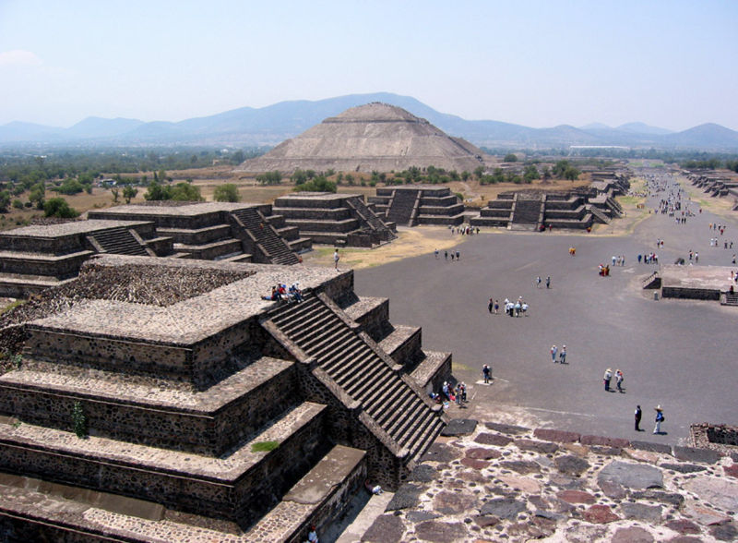
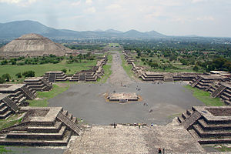
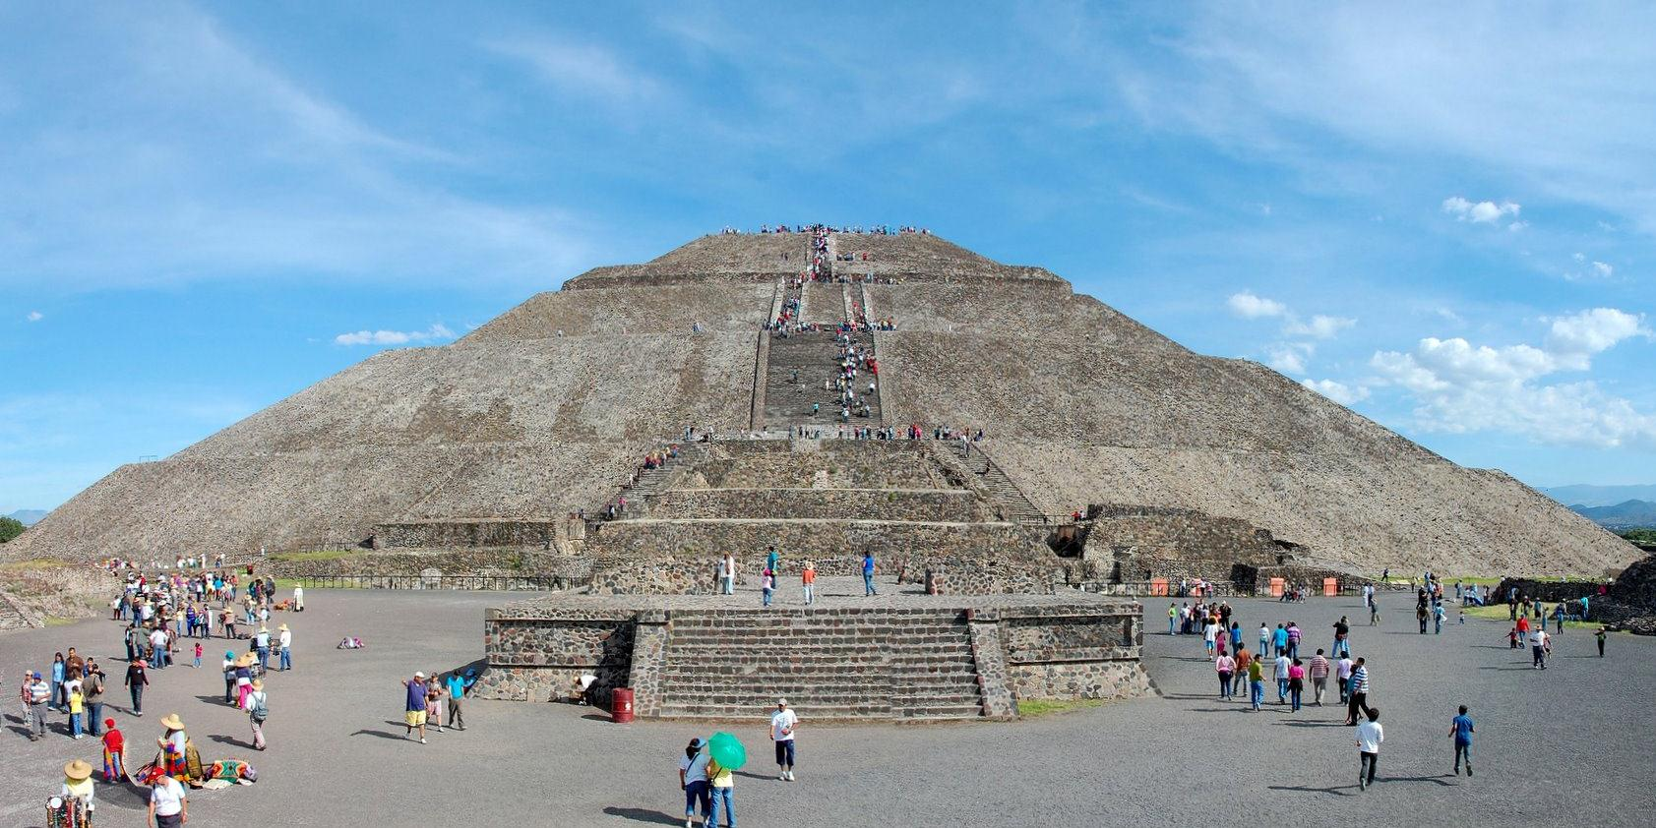
Teotihuacán

Slide 13
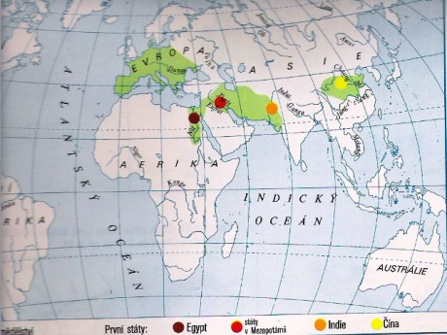
ZÁNIK HISTORICKÝCH KULTUR

Slide 14
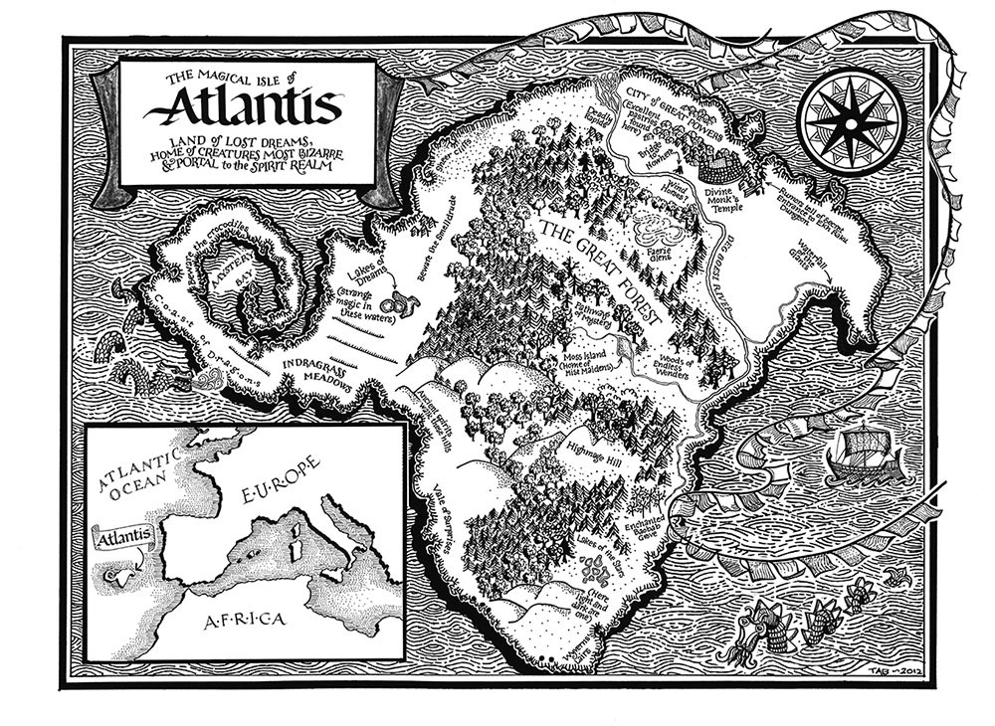
ZÁNIK HISTORICKÝCH KULTUR – bájná Atlantida..

Slide 15
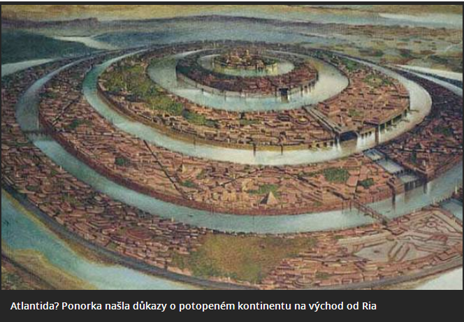
ZÁNIK HISTORICKÝCH KULTUR – bájná Atlantida..

Slide 16
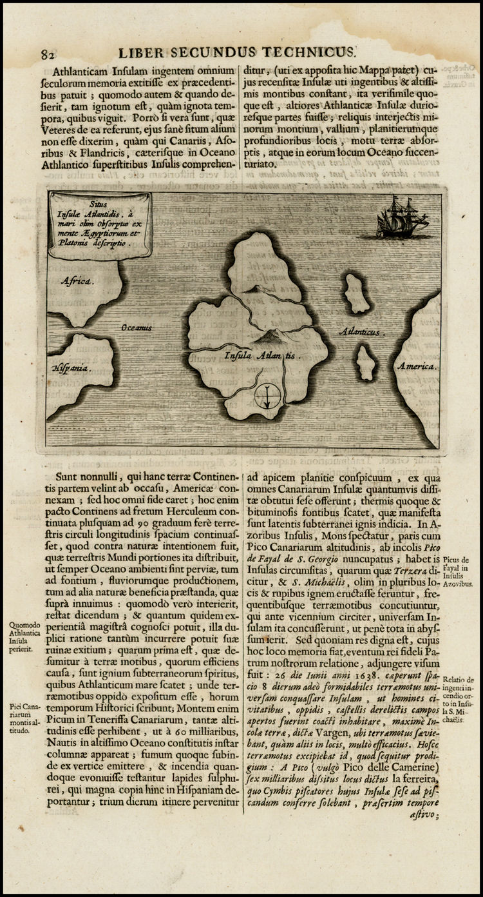
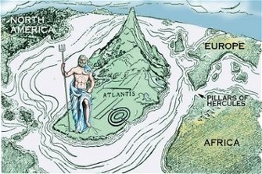
ZÁNIK HISTORICKÝCH KULTUR – bájná Atlantida..

Slide 17
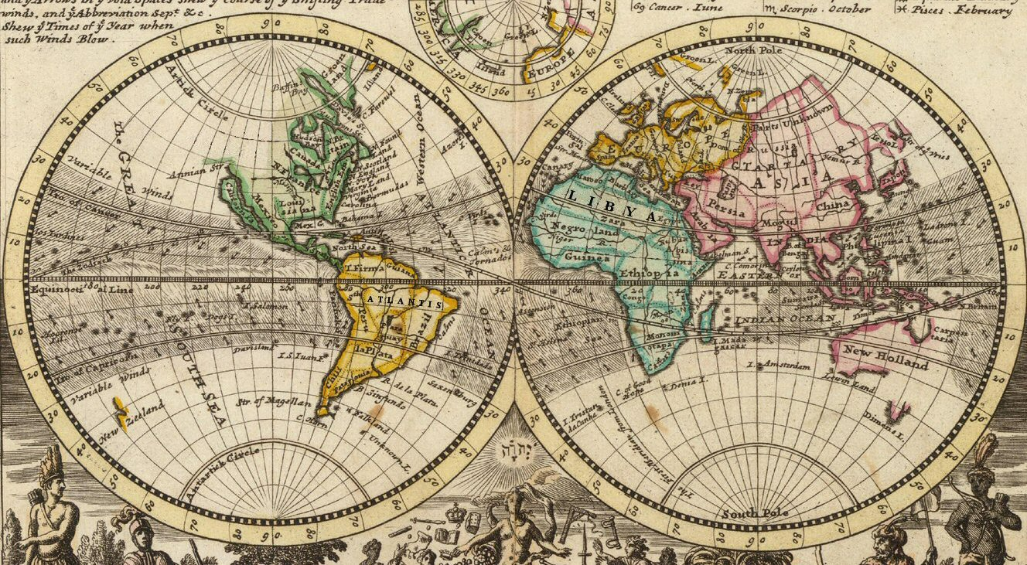
ZÁNIK HISTORICKÝCH KULTUR – bájná Atlantida..

Slide 18
MALÁ DOBA LEDOVÁ (zhruba 1300 – 1850)
Konec prvního tisíciletí zapadá do období teplé středověké periody
Svět (Evropa) zažívá teploty o 2-4 st. vyšší než v předchozích stoletích
Průměrný sedlák se dožívá stále 35 let a žije jako nevolník, ale sklizně jsou větší, je více jídla, vysychají bažiny, ubývá komárů (malárie), ubývá obecně nemocí
Rodí se velký počet dětí v Evropě, Číně, Indii, Rusku…, třebaže se každé druhé nedožije jednoho roku
Vikingové (především z Norska) objevují novou zemi, která dostává jméno Groenland – Zelená země

Slide 19
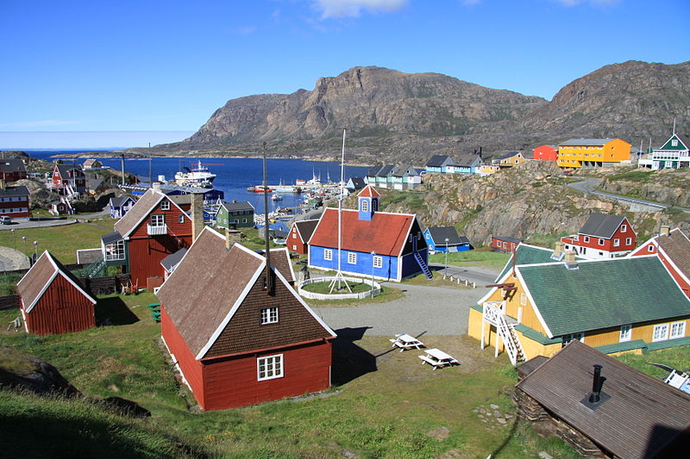
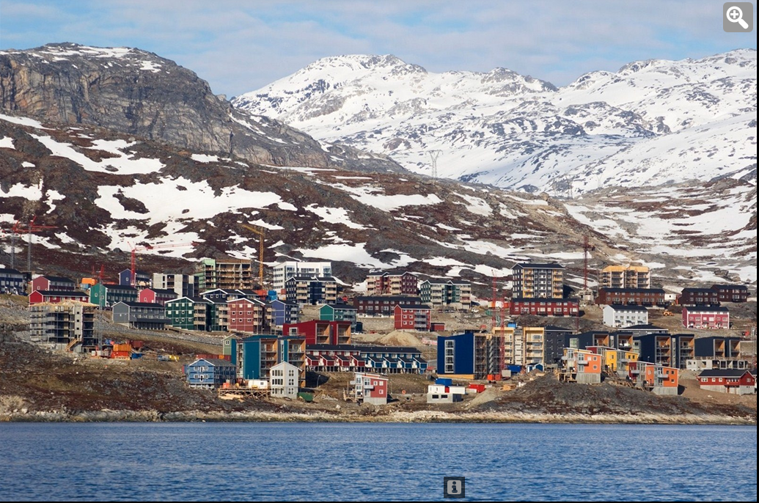
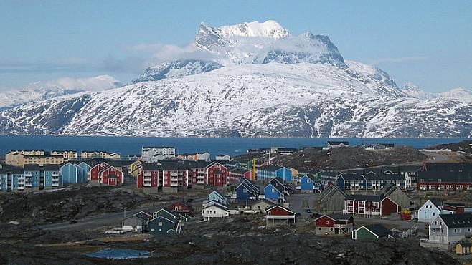
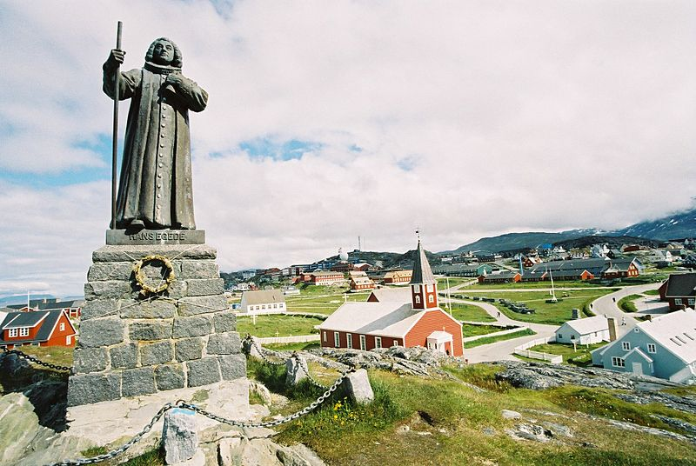
Přístav Sisimiut
Hlavní město Grónska - Nuuk

Slide 20
MALÁ DOBA LEDOVÁ (zhruba 1300 – 1850)
S příchodem 14. století se počasí a především podnebí (dlouhodobý stav počasí) začínají měnit
Slábnou sluneční paprsky, teplota během jednoho turbulentního desetiletí klesne o dva stupně..
…, což se nezdá moc, ale klimatická reakce je tragická
Vše začíná studenými a vlhkými roky 1315 – 1322, které odstartují řetězovou reakci trvající více než 500 let
Příliš mnoho srážek způsobí neúrodu a hlad, po pěti letech dešťů a chladu zemře v Evropě 1,5 mil. lidí
Zemědělská půda se změní v rozbahněné bezcenné pozemky

Slide 21
MALÁ DOBA LEDOVÁ (zhruba 1300 – 1850)
Lidé samozřejmě neumírají pouze na vyhladovění, ale na nemoci způsobené hladem (tzv. hladomory)
Je to živná půda mj. pro dýmějový mor, který s sebou přivážejí námořníci na lodích s kořením z Asie (epidemie počínající rokem 1347 – viz dále)
(jen Francie mezi roky 1371 – 1791 zažije 111 hladomorů)
Malá doba ledová vytvoří „ideální“ podmínky pro různé epidemie, zejména moru…
… lidé žijí v tehdejších městech co nejvíce pohromadě, aby se ušetřilo za vytápění, hygiena prakticky neexistuje a krysy jsou všude - hledají teplo, mají blechy a ty přenášejí bakterie dýmějového moru

Slide 22
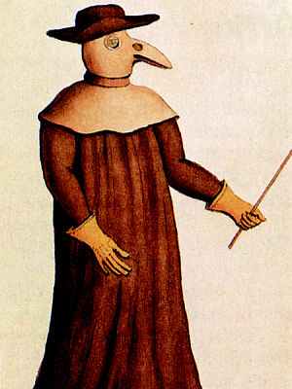
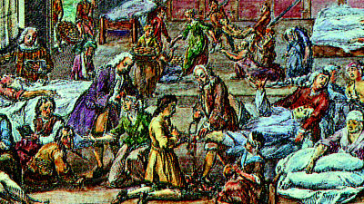
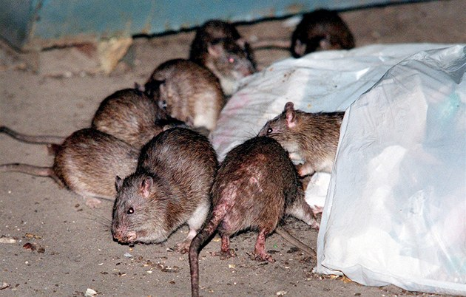
Léčba nemocných v morovém špitálu
v německém Hamburku
Morový lékař v ochranném obleku
Některé studie ovšem dokazují,
že krysy v tom byly nevinně,
že nákazu přenášeli hlavně pískomilové, žijící v Asii.

Slide 23
MALÁ DOBA LEDOVÁ (zhruba 1300 – 1850)
Husitské války v 1. polovině 15. století nemusely být vůbec nebo by byly ještě smrtonosnější, kdyby nebylo malé doby ledové…, boj nejen o moc, ale i půdu a potraviny…
Polovina 15. století je posledním mementem Vikingů na kdysi zeleném Grónsku, které zamrzá a zapadává sněhem…
přitom ještě ve 13. století tam žilo kolem 4 tis. kolonizátorů
původní Vikingové se živili z 80 % zemědělskou potravou (skopové maso) a jen z 20 % potravou z moře
jak čas plynul a zima se prohlubovala, poměr se zcela otočil
v polovině 15. století odchází poslední osadníci zpět do Norska a stopy po nich mizí

Slide 24
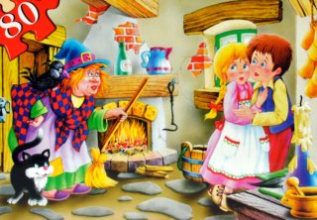

MALÁ DOBA LEDOVÁ (zhruba 1300 – 1850)
Ještě koncem 15. století vydá papež Inocenc VIII. dekret, ve kterém svaluje veškerou vinu za ochlazení na čarodějnice – procesy a upalování v Evropě začínají
V roce 1601 způsobí jediný hladomor v Rusku smrt půl milionu lidí – dochází k vraždění sousedů i vlastních slabších dětí, aby to silnější přežilo
Rodiče nemají dost jídla a tak často nechávají děti v lese - základ drsných pohádek (Jeníček a Mařenka – Giambattista Basile, později bratři Grimmové, pohádky H. Ch. Andersena) je na světě

Slide 25

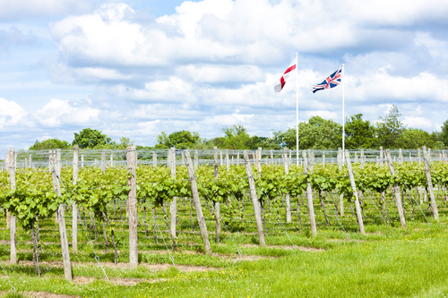
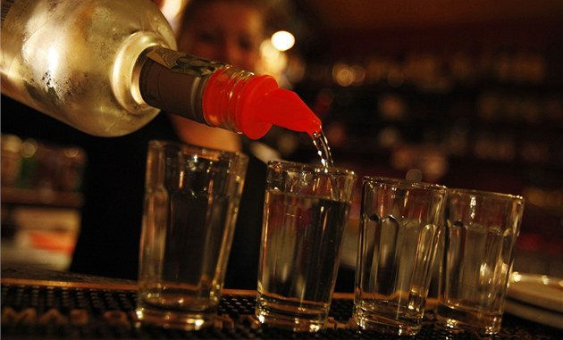
MALÁ DOBA LEDOVÁ (zhruba 1300 – 1850)
Důsledky ochlazení se projevují např. i v konzumaci piva, vína a lihovin
Římané zavedli pěstování vína téměř všude, kam se dostali (Německo, Polsko, severní Francie, Benelux, jižní Británie, Wales..)
Severnější státy v Evropě přestávají pěstovat víno a začínají se orientovat na pivo a tvrdý alkohol, což vydrželo prakticky dodnes

Slide 26
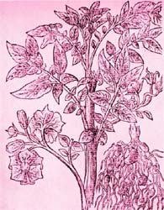
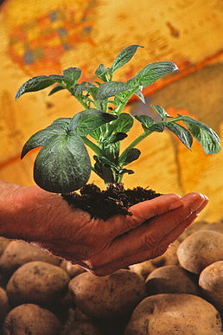
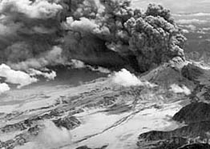
MALÁ DOBA LEDOVÁ (zhruba 1300 – 1850)
S koncem třicetileté války průměrné teploty klesnou ještě o 1,5 stupně a Evropa se vylidňuje (v Českých zemích se mluví až o 2/3 úbytku obyvatelstva)
Evropa by se mohla uživit bramborami dovezenými z Ameriky, ale Španělsko a Francie na ně zanevřou – jsou nečisté
Navíc dochází k častým a velkým sopečným erupcím (Japonsko, Island, Indonésie..), které mají prokazatelně negativní vliv na změny klimatu
Tambora 1815, Indonésie

Slide 27
MALÁ DOBA LEDOVÁ (zhruba 1300 – 1850)
Koncem 80. let 18. století vládne ve Francii hlad, který je do značné míry způsoben i dlouhodobou aktivitou islandské sopky Laki
Společnost (lidé) se bouří, stále rostoucí populaci nemůže zastaralé zemědělství zatížené vysokými daněmi nakrmit
Sklizeň roku 1788 je minimální, následuje krutá zima a na jaře povodně, bouřky a krupobití
Počasí tak vrhne hladovou Francii na pokraj anarchie, zastaví se totiž i přerozdělování zásob potravin, ceny potravin jsou na historickém maximu…
… a v roce 1789 padne Bastila..

Slide 28
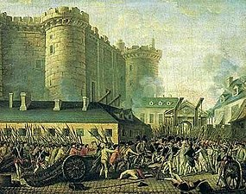
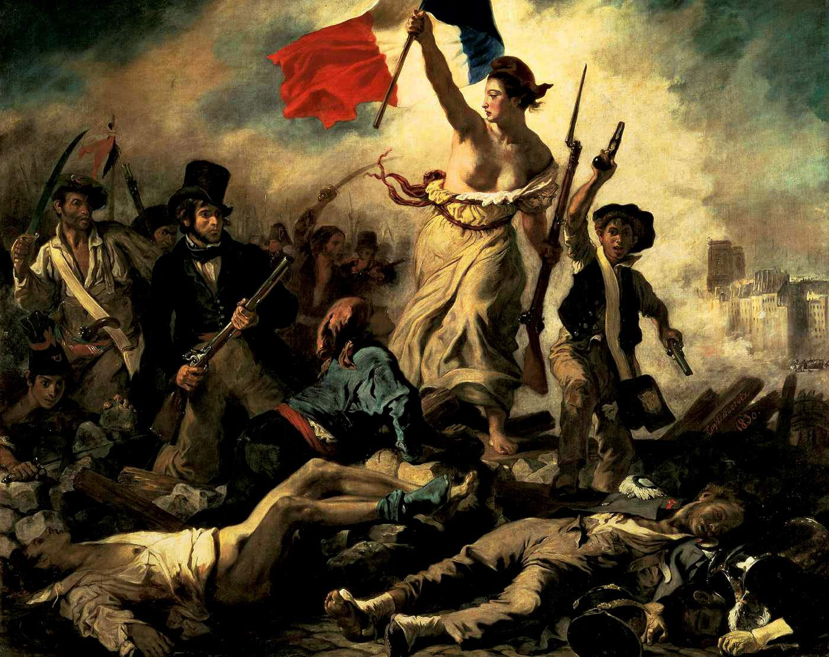
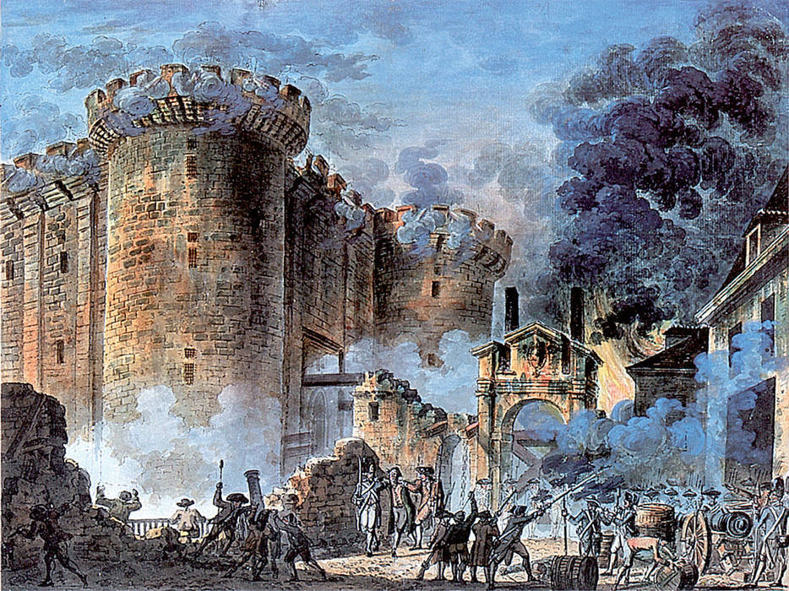

Slide 29
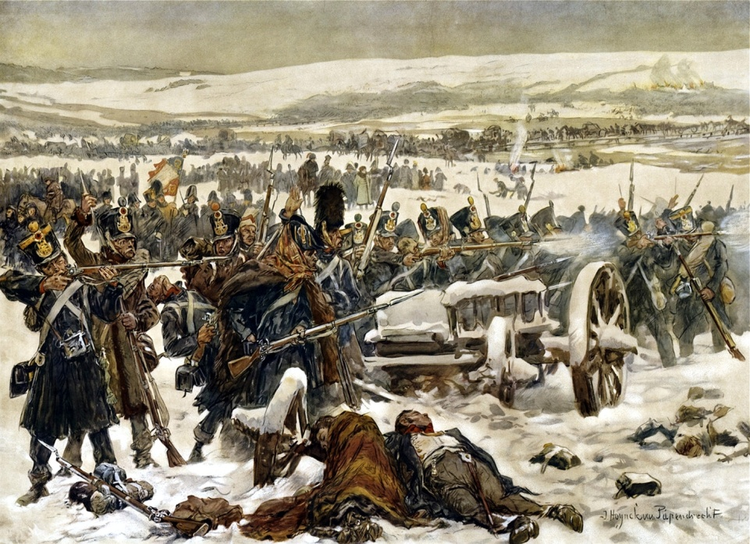
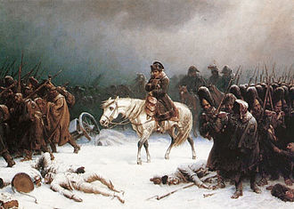
MALÁ DOBA LEDOVÁ (zhruba 1300 – 1850)
Malá doba ledová se podepsala i na neúspěchu Napoleonova tažení do Ruska (1812)
Z 600 tisíc vojáků, kteří pět měsíců dobývají Rusko a tři měsíce z něj utíkají, jich ¾ zemřou hlady nebo zimou

Slide 30
MALÁ DOBA LEDOVÁ (zhruba 1300 – 1850)
V roce 1815 dochází k jedné z největších sopečných erupcí v dějinách lidstva – vybuchne indonéská Tambora
Po několika měsících dochází k projevům:
- Uhersko posype hnědý sníh
- Apulii (JV Itálie) posype červený sníh
- rok 1816 je prakticky bez léta a i kvůli tomu zemře v Irsku na tyfus 100 tisíc lidí
- Ve Francii a Anglii lidé přepadávají vozy s obilím a drancují města
- Po 14 měsících od výbuchu sněží v Nové Anglii (SV USA) pět dní v kuse a zmrzne 70 % veškeré úrody

Slide 31
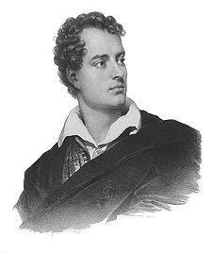
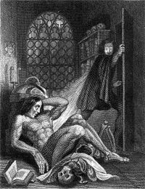
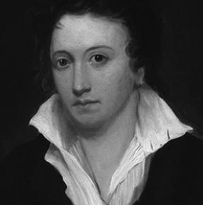
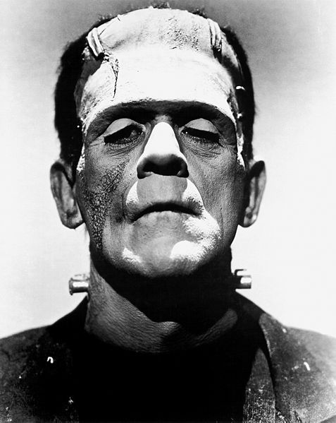
MALÁ DOBA LEDOVÁ (zhruba 1300 – 1850)
V roce 1816 přijíždějí na dovolenou k Ženevskému jezeru básníci G. Gordon Byron a Percy B. Shelley se snoubenkou Mary Godwinovou
Je tak nevlídné počasí, že se rozhodnou uspořádat soutěž „o nejstrašnější příběh“…
… a v roce 1818 napíše M. Godwinová román Frankenstein

Slide 32
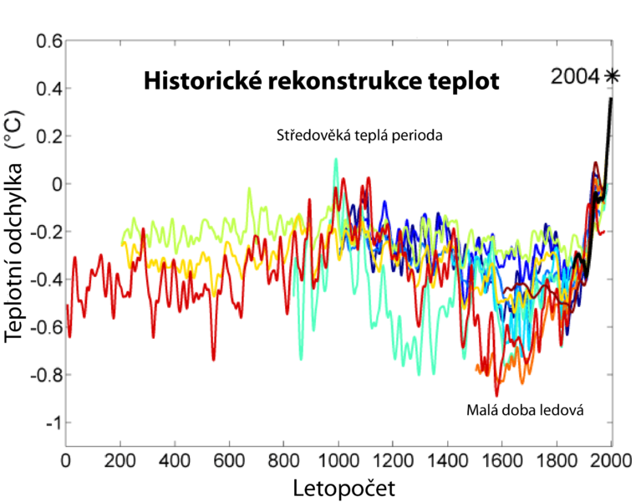
MALÁ DOBA LEDOVÁ (zhruba 1300 – 1850)

Slide 33
NEJVĚTŠÍ MOROVÉ EPIDEMIE
1. Justiniánův mor
- Počátek vypuknutí pandemie: 6. století n. l.
- Oblast: celý tehdy známý svět (nejvíce Konstantinopol)
- Přibližný počet obětí: 25 milionů
První obrovská pandemie moru udeří v 6. století na nejvýchodnější baštu evropského křesťanství
Propuká v Konstantinopoli, kam ho přivážejí lodě s obilím a s krysami z Egypta (nebo až z Etiopie..)
Denně zabije dýmějový mor asi 5 000 obyvatel Konstantinopole, která přichází v letech 541-542 o 40 % populace
Na celém východním pobřeží vymře asi ¼ veškeré populace

Slide 34
NEJVĚTŠÍ MOROVÉ EPIDEMIE
Justiniánův mor si podle moderních historiků vyžádal v následujících letech, a to hned ve dvou vlnách, na 25 milionů lidských životů
Dvakrát obešel celý tehdy známý svět, zpustošil centrální a jižní Asii, severní Afriku, Arábii, ale i samotnou Evropu, kde se s jakousi přirozenou hranicí zastavil v Dánsku a Irsku (proč asi?)
První morová pandemie definitivně zmizela až někdy kolem roku 750 n. l. - do té doby zahynulo na dýmějový mor asi 60 % veškeré evropské populace

Slide 35
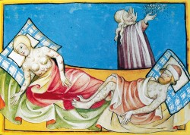
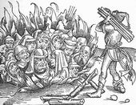
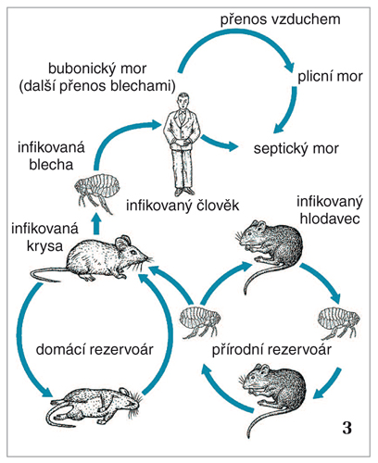

Slide 36
NEJVĚTŠÍ MOROVÉ EPIDEMIE
2. Černá smrt
- Počátek vypuknutí pandemie: 14. století
- Oblast: drtivá část Evropy
- Přibližný počet obětí: 75 milionů
Největší morová epidemie v dějinách Evropy vypuká roku 1348 a útočí od západu, byť má svůj původ na východě
Podle moderních vědců se její kolébka nachází v Číně a přes Krym a Černé moře se šíří na paluby lodí evropských mořeplavců a společně s nimi se vyloďuje ve velkých přístavech starého kontinentu – postihne prakticky všechny evropské země
V letech 1351-1353 se epidemie přesouvá do Ruska, Evropa si oddechne…, na chvíli..

Slide 37
NEJVĚTŠÍ MOROVÉ EPIDEMIE
Ve skutečnosti mor v Evropě takřka „zdomácněl“ na dalších nejméně 150 let, kdy se silnějšími či slabšími vlnami pustošil všechna větší města
V Číně, kde tato epidemie začala asi o 100 let dříve než v Evropě (zhruba roku 1246), zahubila za půl roku asi 13 milionů lidí
Postupně se rozšiřovala na západ a kudy prošla, tam bylo prakticky vylidněno (Jeruzalém, Damašek.. podél starých obchodních cest)
Tentokrát se „černá smrt“ nezastavila ve středomoří či Anglii, zima jí nevadila, a např. v Norsku či na Islandu vyhubila většinu populace
Trvalo dlouho, než zpustošené země dosáhly dřívější prosperity

Slide 38
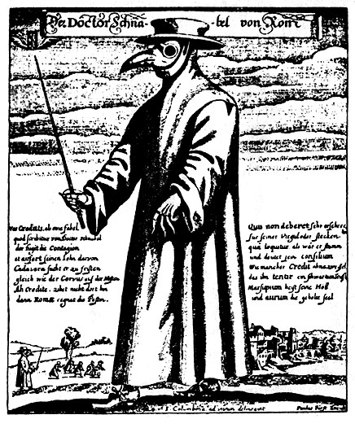
NEJVĚTŠÍ MOROVÉ EPIDEMIE
Při takto dlouho se opakujících morových vlnách došlo i k „sociálním důsledkům“…, např. lékaři ošetřující nemocné byli pronásledováni a „kamenováni“ lůzou, která se bála nákazy

Slide 39
NEJVĚTŠÍ MOROVÉ EPIDEMIE
V důsledku morových ran lidem dochází, jak je život pomíjivý, a tak mají epidemie často za následek i všeobecný úpadek mravů
Zejména pak ve městech bují bezuzdné zábavy, pitky a obžerství
Lid také hledá viníka - narůstá paranoidní hysterie, lidé podezřívají doktory, že je léčí špatně, a proto je lynčují
…Křesťané útočí na Židy. Mor je podle nich židovskou odplatou za staletá pronásledování. "Jak je jinak možné, že Židům se mor vyhýbá?!" kladou si otázku křesťané.
…Málokdo si dokáže racionálně vysvětlit, že Židům se nákaza vyhýbá díky jejich izolovanosti v ghettech a také kvůli vyspělejším hygienickým návykům

Slide 40
NEJVĚTŠÍ MOROVÉ EPIDEMIE
Podle odborných odhadů žilo v Evropě kolem roku 1200 asi 60 milionů obyvatel, v roce 1400 klesl jejich počet na 45 milionů
Řádění středověkého moru se patrně podepsalo i na zhoršení klimatických podmínek
…někteří vědci přednedávnem dokonce přišli s názorem, že pandemie Černé smrti stála za vznikem menší doby ledové
…z opuštěných farem totiž tehdy ve velké míře unikal do ovzduší oxid uhličitý, čímž se naše planeta ochlazovala
Se změnami klimatu souvisel také pokles úrody a méně úrodné oblasti Evropy zpustly úplně
V letech 1315-1317 pak Evropa zakouší první z mnoha hladomorů

Slide 41
NEJVĚTŠÍ MOROVÉ EPIDEMIE
Druhá morová pandemie, která se prožene Evropou, nezná mezí a nelze ji nijak zastavit
Lidé ještě v té době netuší souvislosti mezi nákazou, krysami a blechami jako jejími přenašečkami
Na přelomu 16. a 17. století mor ve Vídni zastihne zděšeného císaře Rudolfa II., který před ní utíká do Prahy
Nebýt obav z nákazy morem, nikdy by tento výjimečný panovník zřejmě v Praze trvale nežil a naše metropole by se nestala sídlem císaře, a tím i centrem slavné říše římské

Slide 42
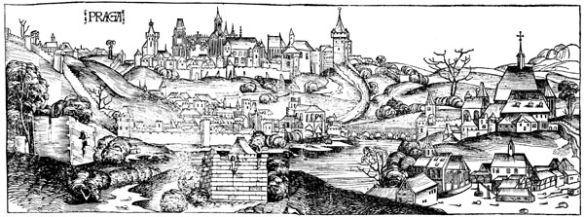
NEJVĚTŠÍ MOROVÉ EPIDEMIE
V průběhu 17. století si mor v Evropě vyžádal více mrtvých než Třicetiletá válka (1618 - 1648)
Paušální, ale poměrně přesné záznamy obětí černé smrti se na našem území dochovávají poprvé z doby pobělohorské
Jen v samotné Praze si mor v letech 1679-80 vyžádal téměř 7000 obětí , ve Vídni ve stejném období spočítali 20 tisíc mrtvých

Slide 43
NEJVĚTŠÍ MOROVÉ EPIDEMIE
Morové rány se nevyhnuly ani nejvyspělejším zemím tehdejšího světa
V letech 1663-64 zabil mor v Amsterdamu 50 tisíc lidí a následně se s lodí dovážející bavlnu dostal do Londýna, kde v letech 1665-66 zahubil až 100 tisíc lidí, tedy 1/5 města
Definitivní tečku za morem v Londýně znamenal velký požár v září 1666, kdy shořelo nejen 13 tisíc domů, 80 kostelů a katedrála, ale i krysy a blechy roznášející mor
Po požáru byl Londýn rekonstruován, rozšířeny ulice a přístav, snížena hustota obydlí, položeny základy kanalizace a jako stavební materiál byl upřednostněn kámen před dřevem – vznikl moderní Londýn

Slide 44
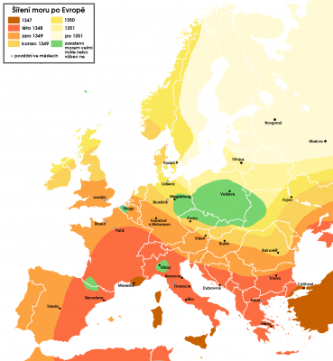

Slide 45
NEJVĚTŠÍ MOROVÉ EPIDEMIE
Morová epidemie na konci středověku snížila populaci v Evropě o 50-60 %
Paradoxně měla tato skutečnost vliv na růst Evropanů (průměrná výška populace)
Lidé, kteří epidemii přežili, měli kolem sebe více životního prostoru, postupně se zlepšovala kvalita života i v chudinských čtvrtích, které byly „vylidněné“ a epidemie tak neměly možnost rychlého šíření, hypoteticky bylo mezi populací i více jídla
Zlom přichází s industriální revolucí, která přináší nadprůměrnou zemědělskou produkci, dostupnou tekoucí vodu a zcela jiné hygienické a sanitární podmínky a návyky

Slide 46
NEJVĚTŠÍ MOROVÉ EPIDEMIE
Nejmenší byli lidé na počátku 17. století (mor, dlouhá období mrazu během malé doby ledové, minimální sklizně po několik let a napříč Evropou postupně vyvstávající konflikty mezi národy - Třicetiletá válka)
Průměrná výška Francouzů dosahuje v té době asi 162 cm, což lze stěží srovnat s dnešními Nizozemci (největší národ na světě), kde mají muži průměrnou výšku 184 cm a ženy 170 cm.
V ČR je to zhruba 180 cm u mužů a 167 cm u žen
Za posledních 150-170 let populace Evropy vzrostla zhruba o 17-19 cm…

Slide 47
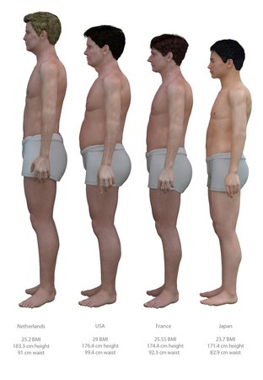

Slide 48
NEJVĚTŠÍ MOROVÉ EPIDEMIE
3. …bez zvláštního jména
- Počátek vypuknutí pandemie: přelom 19. a 20. století
- Oblast: Čína a Indie
- Přibližný počet obětí: 12 milionů
Moru se obecně nejvíce daří ve vlhkém prostředí s vyššími teplotami
Mor se tak opět po staletích masivně projeví v "příznivých" podmínkách jihočínské provincie Jün-nan, odkud se s velkým přesunem obyvatel dostane do Hongkongu
…zde během pouhých dvou měsíců o život připraví na 100 tisíc domorodců

Slide 49
NEJVĚTŠÍ MOROVÉ EPIDEMIE
Dále se mor přesouvá do Indie, ale i dalších asijských zemí, kde mor připraví o život zhruba 12 milionů lidí
Nezůstane však pouze u Asie, z hongkongského přístavu se opět zákeřná nemoc vydává na palubách lodí na cestu do celého světa
…, napadena je záhy Afrika, Austrálie, Jižní a poprvé i Severní Amerika.
Také Evropa čelí nové morové ráně, tentokrát však jen výhradně v přímořských státech, jako je Velká Británie, Španělsko či Portugalsko
Podle oficiálních zpráv Světové zdravotnické organizace (WHO) je poslední velká pandemie moru aktivní až do roku 1959

Slide 50
EPIDEMIE S PŘÍCHODEM EVROPANŮ DO AMERIKY (15. STOLETÍ)
V konečných důsledcích a délce se za největší epidemii na světě často považuje tzv. „velká americká pandemie“, která začala příchodem Evropanů na americký kontinent
Evropané byli přenašeči mnoha chorob, vůči kterým domorodé obyvatelstvo Ameriky nebylo imunní
Dnes se vcelku správně odhaduje, že po styku s Evropany zemřelo přibližně 50 milionů lidí

Slide 51
EPIDEMIE S PŘÍCHODEM EVROPANŮ DO AMERIKY (15. STOLETÍ)
Šlo tedy de facto o největší pandemii předindustriální éry a ve vztahu k velikosti globální populace rovněž o nejhorší pandemii všech dob
Z celkových 500 milionů lidí žijících tehdy na planetě Zemi jich na americkém kontinentu zemřelo 50 milionů (10 %)
Počty obyvatel v Americe se na předkolumbovskou úroveň vrátily až s hromadným přílivem Evropanů po roce 1750
Lze říci, že tato epidemie vlastně nikdy neskončila, protože původní obyvatelstvo se už nikdy neobnovilo, počty se zvýšily pouze o nové kolonisty

Slide 52
GLOBÁLNÍ SVĚTOVÉ VÁLKY – 1. SVĚTOVÁ VÁLKA
Ne, že by před 1. světovou válkou byl všude mír a klid…
Stoletá válka – (1337 – 1453), spor mezi Anglií a Francií; příčinou byl spor o nadvládu ve Flandrech a jihozápadní Francii. Jako záminka posloužilo odmítnutí nástupnictví anglického krále Eduarda III. na francouzský trůn
(válka ukončena anglickou ztrátou všech dřívějších území kromě Calais a Normanských ostrovů)
Třicetiletá válka – (1618 – 1648), vyvrcholení sporů mezi římskokatolickou církví a zastánci vyznání, která vznikla po reformaci v 16. století, tedy kalvinismem a luteránstvím
Válku de facto započala vzpoura českých stavů proti panovníkovi, tzv. „třetí pražská defenestrace“)
Neméně důležitou příčinou války byl také boj evropských zemí o politickou nadvládu (válka ukončena Vestfálským mírem)

Slide 53
Napoleonské války - (1803 – 1815), byly sérií válečných konfliktů následující po revolučních válkách, které skončily roku 1802
Napoleonská Francie byla nakonec poražena, což vedlo k restauraci Bourbonů (Ludvík XVIII)
Napoleonské války skončily porážkou Napoleona I. v bitvě u Waterloo 18. června 1815 a druhou pařížskou mírovou smlouvou (Vídeňský kongres)

Slide 54
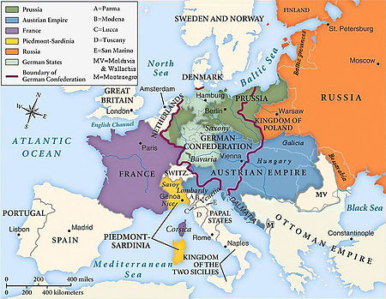

Slide 55
Prusko-rakouská válka (1866), byla válka vedená v roce 1866 mezi Pruským královstvím, Italským královstvím a jejich spojenci na straně jedné a Rakouským císařstvím a jeho spojenci na straně druhé o převahu v Německém spolku
Vítězství Pruska nad Rakouským císařstvím vedlo ke vzniku Rakouska-Uherska a pruské hegemonii v Severoněmeckém spolku, což byl krok vedoucí k sjednocení Německa a jeho maloněmecké řešení s vyloučením Rakouska
Důsledkem války získala Itálie Benátky odstoupené Rakouskem

Slide 56
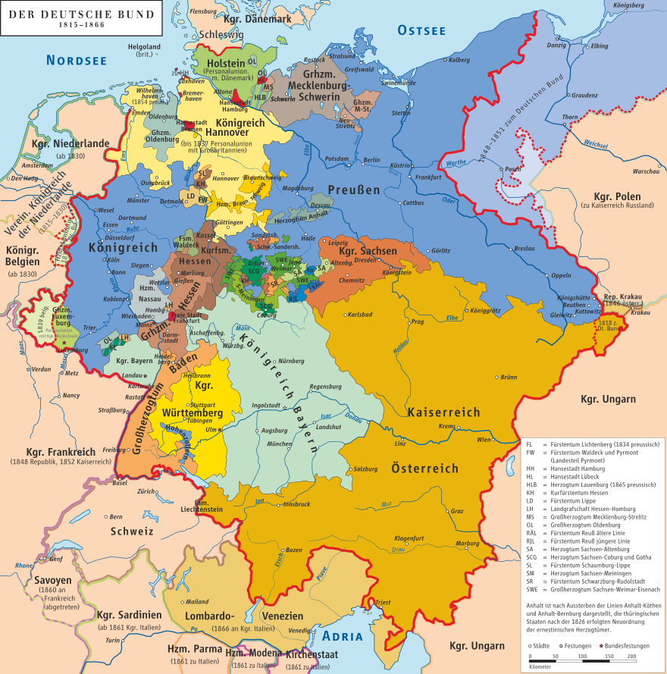

Slide 57
GLOBÁLNÍ SVĚTOVÉ VÁLKY – 1. SVĚTOVÁ VÁLKA
První světová válka zasáhla Evropu, Afriku a Asii a probíhala ve světových oceánech
Bezprostřední záminkou k válce se stal úspěšný atentát na arcivévodu a následníka trůnu Františka Ferdinanda d'Este
Rakousko-Uhersko odvetou vyhlásilo válku Srbsku, čímž vyvolalo řetězovou reakci vedoucí k světové válce
Během jednoho měsíce se Evropa ocitla ve válečném konfliktu
Válka propukla mezi dvěma koalicemi: mocnostmi Dohody a Ústředními (centrálními) mocnostmi
Zúčastnilo se jí nakonec 30 zemí, kde tehdy žilo 1,5 miliardy lidí (75 % lidstva)

Slide 58
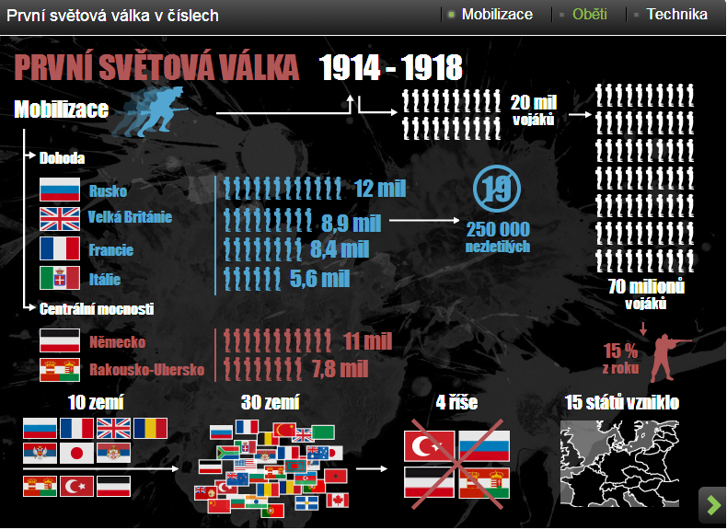

Slide 59
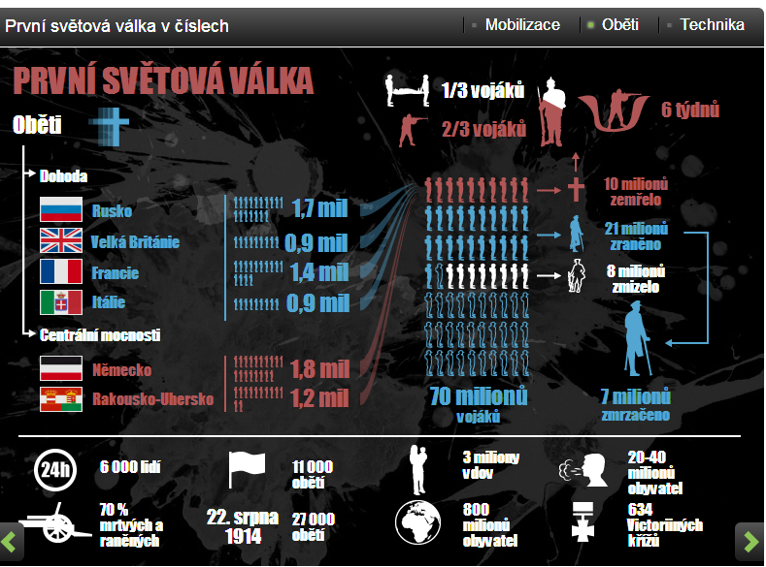

Slide 60
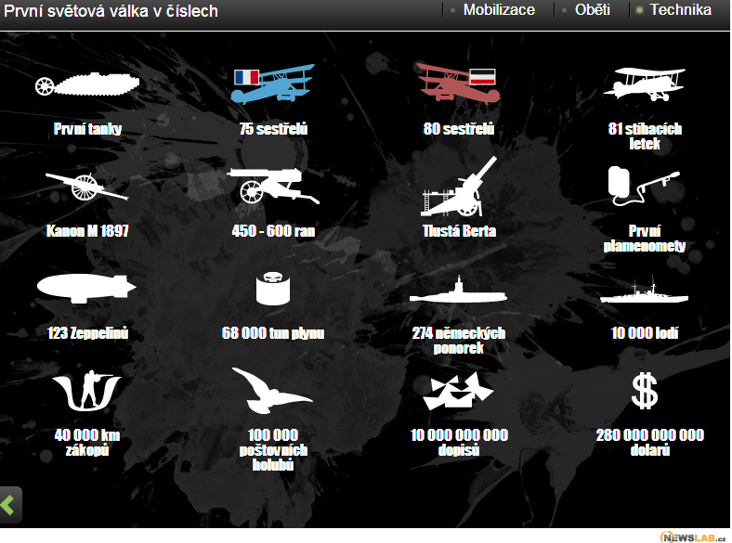

Slide 61
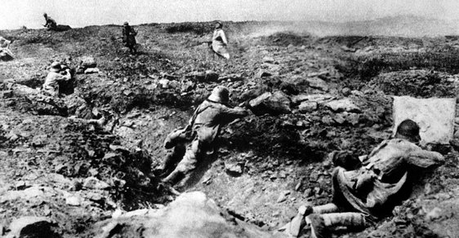
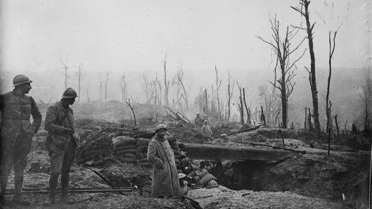

Slide 62
PANDEMIE ŠPANĚLSKÉ CHŘIPKY
Tzv. „španělská chřipka“, která si mezi roky 1918 až 1920 vyžádala až 50 miliónů obětí, neměla původně se Španělskem nic společného
Epidemie začala v roce 1918 v Haskell County v americkém státě Kansas a mladí američtí vojáci ji zavlekli do Evropy
Své „španělské označení“ dostala z politických důvodů - kvůli cenzuře tisku a obavě z paniky v bojujících státech, jako USA, se tam o narůstající vlně chřipky prakticky neinformovalo
Jinak to bylo ve Španělsku, které se na První světové válce nepodílelo
Když v Madridu v květnu 1918 onemocněl už každý třetí obyvatel, španělský tisk bez cenzury informoval o epidemii a tím dala nákaze jméno podle své země, i když tato katastrofa začala v USA

Slide 63
PANDEMIE ŠPANĚLSKÉ CHŘIPKY
Celosvětová epidemie vypukla v únoru 1918 jak ve Španělsku tak i v New Yorku
V dubnu propukla ve Francii, v květnu v Madridu, v červnu v Německu a současně v Číně, Japonsku, Anglii a Norsku
Druhá, podstatně závažnější vlna epidemie začala skoro současně v Bostonu, Indii, Karibiku, Střední a Centrální Americe, o měsíc později v Brazílii a později na Aljašce
A jak vlastně španělská chřipka vznikla?

Slide 64
PANDEMIE ŠPANĚLSKÉ CHŘIPKY
První světová válka trvala „poměrně krátce“, výrobci vakcín proto nedokázali prodat všechny své výrobky
Když se snažili dosáhnout zisků, rozhodli se zbývající vakcíny nabídnout obyvatelstvu …proto spustili největší očkovací kampaň v historii USA
Nebyly žádné epidemie, které by ji opodstatňovaly, proto použili jiné argumenty
Jejich propaganda tvrdila, že vojáci se z cizích zemí vrátili se všemi možnými nemocemi a proto musí dostat všechny vakcíny, které jsou na trhu

Slide 65
PANDEMIE ŠPANĚLSKÉ CHŘIPKY
Konglomerát nemocí, způsobený pestrým koktejlem jedovatých vakcín, vyrážel lékařům dech..
Nová nemoc, kterou vytvořili, měla příznaky všech nemocí, které lidem aplikovali
Když se lékaři pokoušeli např. příznaky tyfu potlačit silnější vakcínou, způsobili jinou formu tyfu, který nazvali paratyfus
Když ale namíchali silnější a nebezpečnější vakcínu, aby potlačili následky předcházející, vytvořili daleko horší nemoc, pro kterou nejdříve neměli název

Slide 66
PANDEMIE ŠPANĚLSKÉ CHŘIPKY
Američtí lékaři chtěli odvrátit vinu od sebe, proto nemoc nazvali španělská chřipka
Mnohonásobně shodující se dobové zprávy a citáty svědčí spíše proti tomu, že španělská chřipka byla způsobena nějakým zmutovaným virem (přenos zvíře – člověk), který se jakoby nadzvukovou rychlostí současně rozšířil na více kontinentů
Resumé: španělská chřipka byla ve skutečnosti globální očkovací katastrofa

Slide 67
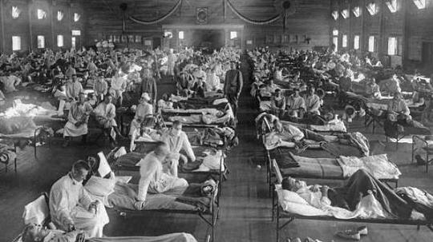
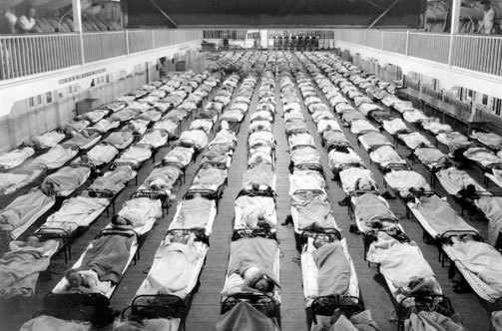


Slide 68
GLOBÁLNÍ SVĚTOVÉ VÁLKY – 2. SVĚTOVÁ VÁLKA
Druhá světová válka byla největším válečným konfliktem v dějinách lidstva
Svým rozsahem, nasazením a počtem obětí jednoznačně převyšuje všechny předchozí válečné konflikty
Zúčastnilo se jí 64 zemí, kde tehdy žily zhruba dvě miliardy lidí, takže se dotkla asi 80 % lidstva
Na ploše 22 miliónů km² bojovalo 110 milionů vojáků
Válka stála 50 až 60 milionů lidských životů – z nichž počet zabitých civilistů mírně převyšuje počet zabitých vojáků

Slide 69
SVĚTOVÉ VÁLKY – 2. SVĚTOVÁ VÁLKA
Válečné ztráty jednotlivých zemí:
Sovětský svaz 21 300 000
Čína 10 000 000
Německo 6 850 000
Polsko 6 123 000
Japonsko 2 600 000
Jugoslávie 1 706 000
Rumunsko 985 000
Francie 810 000
Maďarsko 750 000
Rakousko 525 000
Řecko 520 000
Itálie 410 000
USA 406 698
Československo 400 000
Velká Británie 388 000
Oběti holocaustu:
Polsko 2 900 000
Sovětský svaz 1 250 000
Maďarsko 300 000
Rumunsko 250 000
Československo 245 000
Německo 160 000
Holandsko 104 000
Francie 64 000
Rakousko 58 000
Řecko 58 000
Jugoslávie 54 000
Belgie 25 000
Itálie 8 500

Slide 70
SVĚTOVÉ VÁLKY – 2. SVĚTOVÁ VÁLKA
Celkové škody jsou odhadovány na čtyři biliony USD – přímé válečné náklady byly stanoveny na 900 miliard USD
Ještě více než v první světové válce sehrála důležitou roli věda a technika
Vědecký výzkum měl velkou roli a nejnovější vědecké a technické objevy byly ihned uplatňovány v praxi – například radar, raketová technika, atomová bomba
Pro komunikaci se klíčovou stala kryptografie – hledání co možná nejbezpečnějšího způsobu přenosu zpráv za pomoci šifrovacích technik (Enigma..)

Slide 71
SVĚTOVÉ VÁLKY – 2. SVĚTOVÁ VÁLKA
Na konečném vítězství měla roli nejen aktuální vojenská převaha, ale také hospodářství a ekonomická síla válčících stran
Pro Spojence nepříliš dobrou situaci na počátku války, kdy Německo vyrábělo více zbraní, významným způsobem zvrátil až plný nástup Spojených států amerických, kdy Spojenci vyráběli trojnásobek válečných potřeb než síly Osy
Vítězství „demokracie“ dávalo západním státům naději, že se situace zlepší i v Sovětském svazu
Tak se bohužel nestalo, naopak Stalin svoje represe po skončení války ještě vyostřil
Navíc se vliv Sovětského svazu a komunistického režimu ještě rozšířil – jednalo se o území, které bylo osvobozeno Rudou armádou - jedinými výjimkami byly Rakousko, Finsko a částečně Jugoslávie
… a v říjnu 1945 bylo ratifikováno vytvoření OSN..

Slide 72
SOUČASNÉ SVĚTOVÉ EPIDEMIE A NEMOCI - AIDS
V osmdesátých letech (1981) se v americkém odborném časopise objevuje nenápadná zpráva o výskytu pěti případů vzácného zánětu plic v Los Angeles a čtyř případů vzácného pojivového zánětu (Kaposiho sarkomu) v New Yorku - vesměs u mladých homosexuálů
Nikdo netušil, že lidstvo stojí na prahu objevení nového viru, který bude mít vliv na celé lidstvo…
…, alarmující bylo, že takovýchto pacientů začalo velice rychle přibývat.
Počáteční období bylo poznamenáno neznalostí původce, cest šíření nemoci, možnosti ochrany atd.

Slide 73
SOUČASNÉ SVĚTOVÉ EPIDEMIE A NEMOCI - AIDS
Z počátku, díky tomu, že se tato nemoc vyskytovala převážně u homosexuálů (u počátečních případů - zkratka GRIDS - gay related immunodeficiency syndrom), byla tato nemoc nazvána jako: "nemoc homosexuálů"
Později se příznaky nemoci objevovaly nejen u homosexuálů, ale také u hemofiliků, heronoimanů (tak označovali v USA narkomany užívající heroin), a protože většina nemocných pocházela z Haiti, označovali odborníci krátkou dobu toto onemocnění jako nemoc 4H
Koncem roku 1981 se objevují první epidemiologické údaje ukazující, že AIDS je infekční onemocnění přenosné při sexuálním styku a krví

Slide 74
SOUČASNÉ SVĚTOVÉ EPIDEMIE A NEMOCI - AIDS
V roce 1982 ji shodně odborníci nazvali jako syndrom získaného selhání imunity, známé pod zkratkou AIDS (Acquired Immunodeficiency Syndrom)
Teprve v roce 1983 byl francouzským vědcem prof. Montagnierem a jeho spolupracovníky objeven virus později označován jako HIV (Human Immunodeficiency Virus) - lidský virus selhání imunity
Koncem roku 1986 první klinické výsledky ukazují na prodloužení přežití u pacientů s AIDS, kterým byl podán první antiretrovirový preparát AZT (azidothymidin)

Slide 75
SOUČASNÉ SVĚTOVÉ EPIDEMIE A NEMOCI - AIDS
Pandemie nemoci AIDS, kterou se už na celém světě nakazilo přes 75 milionů lidí, začala nejspíše již po roce 1920 v konžské metropoli Kinshase (tehdy Léopoldville)
…, k tomuto závěru dospěli vědci, kteří zkoumali genetický původ viru HIV, jež nemoc způsobuje
K rychlému rozšíření choroby podle nich přispěly historické okolnosti: zejména rychlý růst populace a megalomanský projekt tehdejší belgické koloniální správy na stavbu železniční sítě
Tam se v té době kvůli stavbě stahovaly miliony dělníků a převaha mužů znamenala i rozkvět obchodu se sexem

Slide 76
SOUČASNÉ SVĚTOVÉ EPIDEMIE A NEMOCI - AIDS
Čerstvě nakažení se pak díky snadno dostupné dopravě vraceli do svých domovských vesnic, kde šířili nemoc dál
V dalších desetiletích tak pandemie postupně zasáhla další oblasti Konga a pak i další africké země..
Virem HIV se dosud nakazilo 75 milionů lidí, nejméně 25 milionů jich nakonec nemoci podlehlo.
V současnosti je nakažených 35 milionů, velká většina z nich žije v chudých a rozvojových zemích a nejhůře postiženou oblastí je subsaharská Afrika

Slide 77
SOUČASNÉ SVĚTOVÉ EPIDEMIE A NEMOCI – MALÁRIE
Největším současným strašákem však není AIDS, Ebola, Zika apod.
Na MALÁRII (parazitická infekce přenášená z člověka na člověka kousnutím infikované samičky komára rodu Anopheles) každý rok zemře okolo 600 tisíc lidí a dalších 200 milionů se jí nakazí
K 90 % úmrtí na malárii dochází v subsaharské Africe a téměř 4/5 obětí tvoří děti mladší 5 let
Ačkoli od roku 2000 úmrtnost poklesla o 25 %, je nemoc světově stále hlavní příčinou úmrtí dětí mladších 5 let

Slide 78



Slide 79
NEJNIČIVĚJŠÍ PŘÍRODNÍ KATASTROFY V DĚJINÁCH LIDSTVA
Záplavy na Žluté řece
- Rok: 1887, 1931, 1938
- Země: Čína
- Počet obětí: 2,7 milionu, přes 3 miliony, až 900 tisíc
Na konci 19. století se vlivem silných přívalových srážek ze Žluté řeky stalo několik mocných toků, které se rozlily po hustě obydlené zemi
V roce 1887 několik metrů vysoké přívalové vlny smetly z povrchu Země 600 vesnic a měst. Voda později zaplavila dalších 1500 obcí; podle dobových záznamů se celkový počet obětí odhaduje na 2,7 milionů
Podobná katastrofa se na Žluté řece odehrála i v roce 1931 (přes 3 mil. obětí) a v roce 1938 s 900 tis. oběťmi.

Slide 80



Slide 81
NEJNIČIVĚJŠÍ PŘÍRODNÍ KATASTROFY V DĚJINÁCH LIDSTVA
2. Zemětřesení v Šan-si
- Rok: 1556
- Země: Čína
- Počet obětí: 830 tisíc
Nejničivější zaznamenané zemětřesení v historii lidstva v roce 1556 zasáhlo kolem stovky kantonů v deseti čínských provinciích; 850 km široká oblast byla totálně zničena a v některých kantonech katastrofu přežilo jen 40 % obyvatel
Příčinou obrovských ztrát na životech byla i skutečnost, že v té době mnoho lidí žilo v umělých jeskyních vyhloubených ve sprašových (poměrně měkkých) skálách.
Při zemětřesení se jich naprostá většina následkem sesuvů půdy zhroutila (odhaduje se 8 st. Richterovy stupnice)

Slide 82
NEJNIČIVĚJŠÍ PŘÍRODNÍ KATASTROFY V DĚJINÁCH LIDSTVA
3. Zemětřesení v Tang-šan
- Rok: 1976
- Země: Čína
- Počet obětí: 700 tisíc
Zemětřesení (7,8 st. Richterovy stupnice) zasáhlo průmyslovou a zalidněnou oblast širokou kolem 8 km, ve které bylo vážně poškozeno kolem 80 % všech budov
Neštěstí údajně předcházel výskyt podivných světel a hladina vody ve studních se výrazně zvýšila, na některých místech dokonce začal ze studní unikat plyn
Bylo pozorováno i podivné chování zvířat (hejna hus se pokoušela navzájem „sežrat“ v důsledku nevysvětlitelného stresu..)

Slide 83



Slide 84
NEJNIČIVĚJŠÍ PŘÍRODNÍ KATASTROFY V DĚJINÁCH LIDSTVA
4. Tajfun Bhola
- Rok: 1970
- Země: východní Pákistán (dnešní Bangladéš)
- Počet obětí: 300-500 tisíc
Nejničivější zaznamenaný tajfun v historii lidstva
Hlavní příčinou vysokého počtu obětí byla zvednutá vodní hladina, která potopila většinu ostrovů v deltě řeky Gangy
V okamžiku největší síly dosahovala rychlost větru 205 kilometrů za hodinu
Laxní přístup západní části země k řešení následků katastrofy vyostřil napětí mezi západem a východem a značnou měrou urychlil počátek osvobozenecké války - ta skončila rozdělením země na dnešní Pákistán a Bangladéš

Slide 85





Slide 86
NEJNIČIVĚJŠÍ PŘÍRODNÍ KATASTROFY V DĚJINÁCH LIDSTVA
5. Tajfun nebo zemětřesení v Kalkatě
- Rok: 1737
- Země: Indie
- Počet obětí: 300-500 tisíc
Vzhledem k malému množství dochovaných informací byla katastrofa v Kalkatě dlouho přičítána zemětřesení; v současnosti se však odborníci domnívají, že se jednalo o tajfun
Bouře a povodeň zničila téměř všechny budovy s doškovými střechami a zabila 3000 lidí.., dále přílivová vlna vyvolaná silným zemětřesením v přístavu potopila 20 000 lodí a vyžádala si 300 000 obětí..
Je však vcelku zvláštní, že v té době měla mít Kalkata pouze kolem 20 000 obyvatel…

Slide 87
NEJNIČIVĚJŠÍ PŘÍRODNÍ KATASTROFY V DĚJINÁCH LIDSTVA
6. Tsunami v Indickém oceánu
- Rok: 2004
- Země: Indie, Indonésie
- Počet obětí: až 270 tisíc
26. prosince 2004 došlo k velmi silnému podmořskému zemětřesení s epicentrem několik desítek kilometrů od západního pobřeží Sumatry (9,3 stupně Richterovy škály, jednalo se o druhé nejsilnější zemětřesení, jaké kdy seismografy zaznamenaly)
Pohyby mořského dna vyvolaly tsunami, jež místy dosahovaly až 30 m výšky a které později zasáhly většinu pevniny obklopující Indický oceán
Zemětřesení vyvolalo slabé dozvuky dokonce až na Aljašce…

Slide 88





Slide 89
NEJNIČIVĚJŠÍ PŘÍRODNÍ KATASTROFY V DĚJINÁCH LIDSTVA
7. Zemětřesení v Allepu
- Rok: 1138
- Země: Sýrie
- Počet obětí: 230 tisíc
Allepo je druhé nejstarší město Sýrie (po Damašku) a jedno z nejstarších měst na světě
Allepo bylo až na několik budov zcela zničeno a muselo být vybudováno znovu od základů
Zemětřesení postihlo řadu dalších měst, otřesy byly údajně cítit i v Damašku

